Slide 1
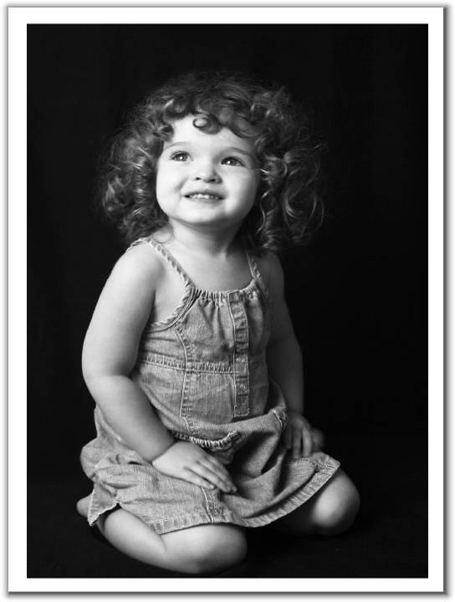
O barbeiro

Slide 2
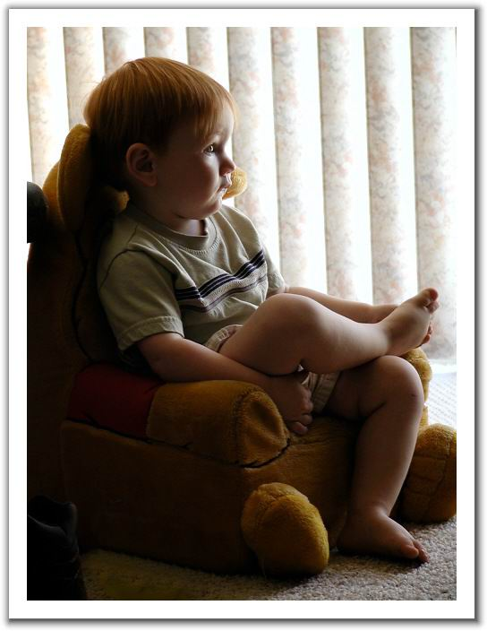
Um homem foi ao barbeiro para cortar o cabelo como ele sempre fazia.
Ele começou a conversar com o barbeiro sobre vários assuntos. Conversa vai, conversa vem, eles começaram a falar sobre Deus.

Slide 3
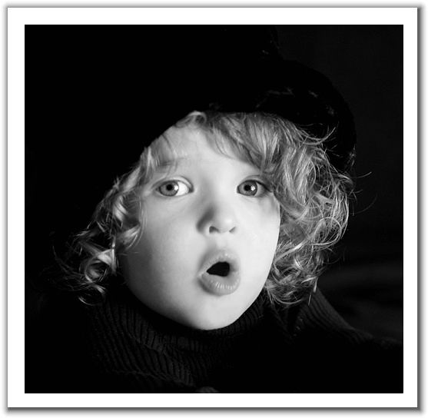
O barbeiro disse:
- Eu não acredito que
Deus exista como você diz.
- Por que você diz isto? - o cliente perguntou.
- Bem, é muito simples. Você só precisa sair na rua para ver que Deus não existe.

Slide 4
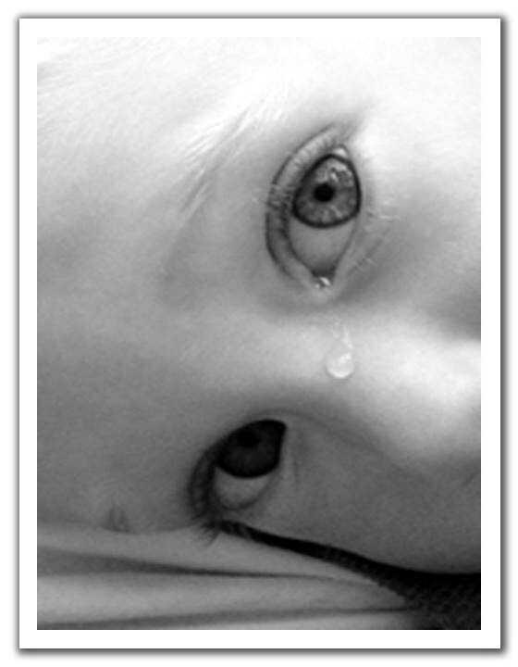
Se Deus existisse, você acha que existiriam tantas pessoas doentes? Existiriam crianças abandonadas?
Se Deus existisse, não haveria dor ou sofrimento.
Eu não consigo imaginar um Deus que permite todas essas coisas.

Slide 5
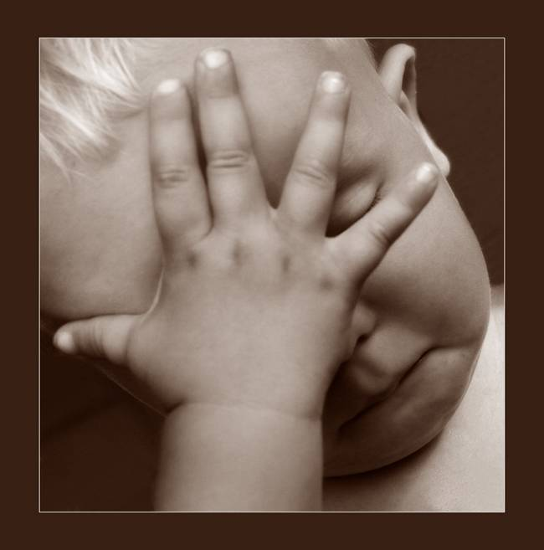
O cliente pensou por um momento, mas ele não quis dar uma resposta, para prevenir uma discussão. O barbeiro terminou o trabalho e o cliente saiu.

Slide 6
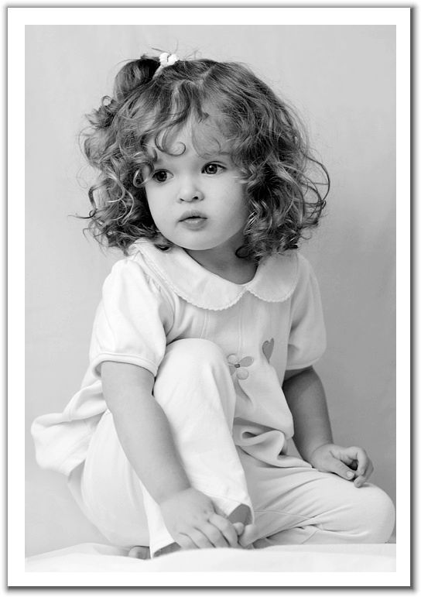
Neste momento, ele viu um homem na rua com barba e cabelos longos.
Parecia que já fazia um bom tempo que ele não cortava o cabelo ou fazia a barba e ele parecia bem sujo e arrepiado.

Slide 7
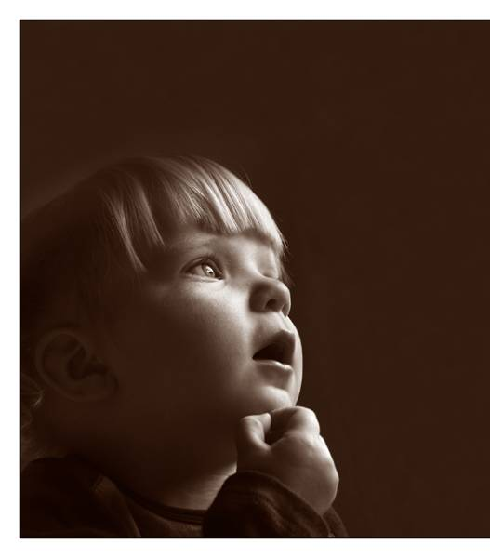
Então o cliente voltou para a barbearia e disse :
- Sabe de uma coisa ?
Barbeiros não existem!
-Como assim eles não existem? perguntou o barbeiro.
-Eu sou um.
Não! - o cliente exclamou.
Eles não existem, pois se eles existissem não haveriam pessoas com barba e cabelos longos como aquele homem que está ali na rua.
- Ah, mas barbeiros existem, o que acontece é que as pessoas não me procuram, e isso é uma opção delas.

Slide 8
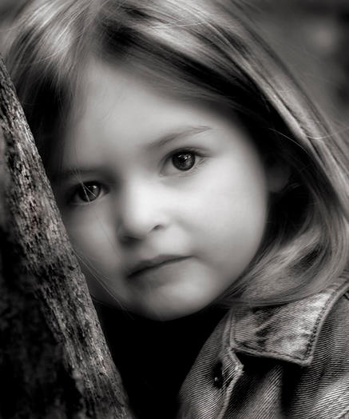
Exatamente! - afirmou o cliente. É justamente isso. Deus existe, o que acontece é que as pessoas não o procuram, pois é uma opção delas e é por isso que há tanta dor e sofrimento no mundo.

Slide 9
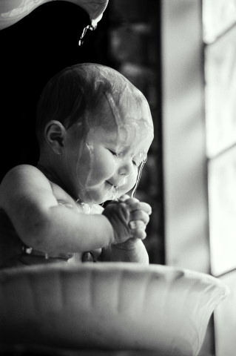
" Deus não prometeu dias sem dor; risos sem sofrimentos;
Sol sem Chuva.
Ele prometeu força para o Dia; conforto para as lágrimas
e Luz para o Caminho..."

Slide 10
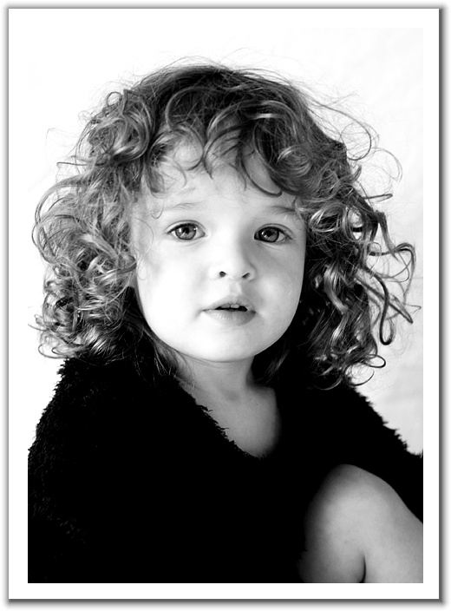
Deus disse:
O nome do teu Anjo não tem importância. Tu o chamarás simplesmente de ... Amigo!!!
Encaminhe à seus Anjos...
Eu fiz a minha parte...

